Slide 1

GUIDE D’ACCOMPAGNEMENT POUR LA REPRISE DES ACTIVITES EN CLUB
Edition du 25 mai 2020

Slide 2
SOMMAIRE
I – Introduction
II – Protocole général : rythme de reprise envisagé des activités
III – Protocole général : publics concernés
IV - Protocole général : règles adaptées au contexte sanitaire (en dehors du terrain/sur le terrain)
V – Assistance et contrôle
VI – Recommandations médicales
VII – Recommandations à la reprise de l’activité physique
VIII – Reprise de l’activité au sein des clubs (phase 1)
IX – Fiche « entraînement » phase 1
X – Fiche « entraînement » : préconisations
XI – Fiche « entraînement » : vidéo
XII – Réalisation de séances adaptées
XIII – Guides édités par le Ministère des Sports

Slide 3
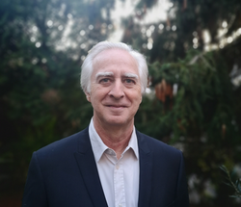
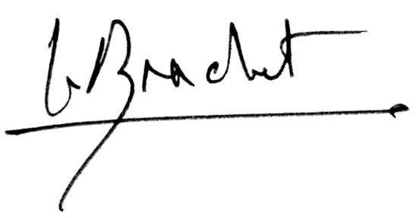
INTRODUCTION
Chères Présidentes, Chers Présidents,
Chers dirigeants, bénévoles, entraîneurs et encadrants,
En ce printemps 2020, le Covid19 nous a imposé sa loi, entraînant de toutes parts des décisions inimaginables en ce début d’année. Incrédules, inquiets, désorientés, choqués, anxieux, nous sommes passés par tous les états, dans nos vies personnelles, professionnelles et associatives. Comme partout, le sport s’est arrêté et le hockey a pris ses quartiers de confinement. Une saison sportive terminée, avec son cortège de regrets et frustrations, mais que avons su faire passer au second plan en pensant d’abord et avant tout à nos concitoyens et nos proches qui se battaient contre la maladie et au personnel soignant que nous avons mis à l’honneur au travers des témoignages de hockeyeurs (ses) en première ligne face à l’épidémie.
Cette période n’est pas encore terminée et même si cela peut encore paraître dérisoire, nous pouvons commencer à entrevoir la sortie de ce long tunnel printanier et espérer que la passion du hockey qui nous anime tous va bientôt reprendre ses droits.
Ce Guide, préparé par la Direction Technique Nationale, en très étroite collaboration avec la Direction des Sports et conformément aux directives gouvernementales doit permettre aux Clubs qui le souhaitent, et qui le peuvent en fonction de la réouverture de leurs installations, de reprendre progressivement leurs activités avec des pratiques de hockey alternatives, encadrées par un dispositif sanitaire très strict.
C’est aussi et surtout pour nous tous joueurs, entraîneurs, dirigeants et bénévoles un signal positif pour commencer, prudemment, à nous projeter, avec une motivation et une détermination encore plus fortes pour repartir de plus belle pour la saison 2020/2021.
Au nom du Comité Directeur de la FFH, des salariés du siège fédéral et de tous les cadres de la Direction technique nationale, pleinement mobilisés pendant cette période inédite, je vous assure de notre engagement pour vous accompagner dans cette période si importante pour vos Clubs.
Laurent BRACHET
Président FFH

Slide 4
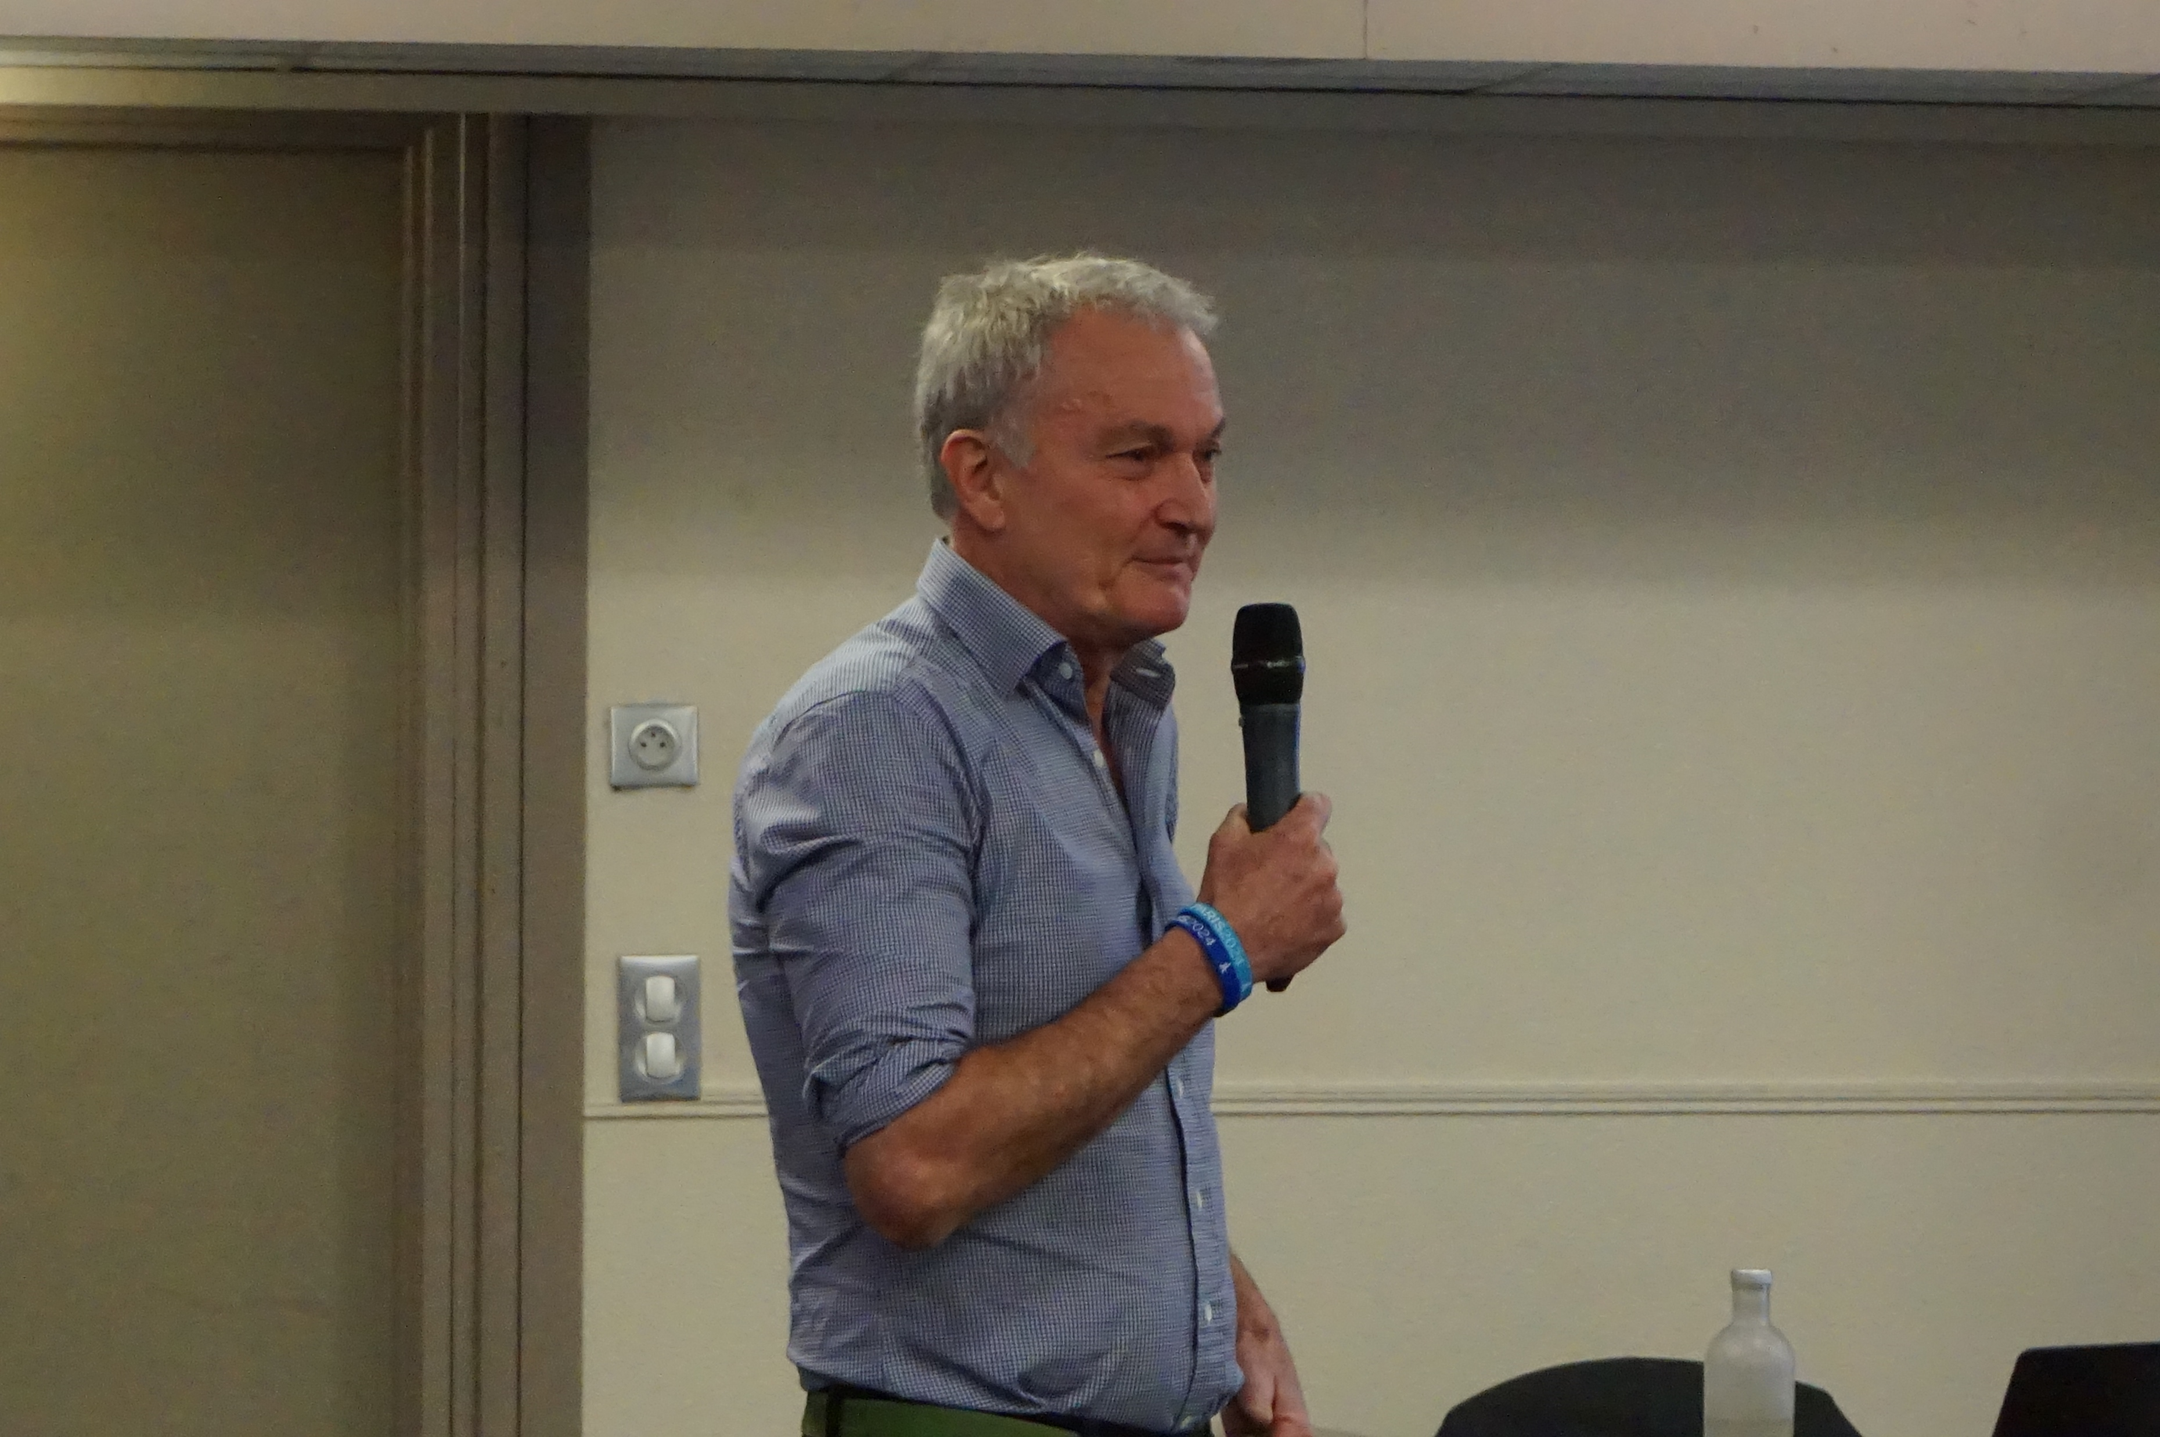
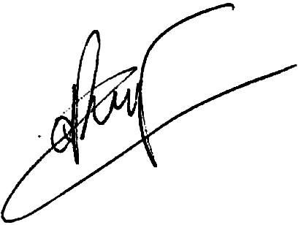
INTRODUCTION
Les joueuses et joueurs de hockey comme l’ensemble de la population française ont du vivre durant 2 mois avec le confinement. La direction technique nationale avec le soutien du département communication de la FFH a proposé régulièrement des exercices grâce à nos Sportifs de Haut Niveau et leurs préparateurs physiques. Ces exercices ont été diffusés sur les réseaux sociaux de la FFH ainsi que sur l’application « ACTIVITI ». Cela a permis à nos pratiquants d’avoir la possibilité de maintenir un état de forme minimal pour se préparer à la reprise.
Celle-ci est dorénavant possible, à partir du 25 mai. Cette première phase priorise, dans le respect des règles sanitaires édictées par le Ministère de la Santé, des pratiques alternatives interdisant notamment les contacts et les transmissions de balle ainsi qu’une certaine progressivité de la charge d’entraînement.
Nous envisageons d’organiser la reprise progressive d’activités au travers de quatre phases s’étalant de mai à juillet 2020, elles seront déployées sous réserve de l’accord des autorités gouvernementales.
Dans tous les cas, il conviendra de respecter strictement toutes les consignes sanitaires qui seront régulièrement mises à jour au sein des guides édités par le ministère des Sports et diffusés sur les réseaux sociaux de la FFH.
Ce présent guide a pour objet de vous accompagner dans la reprise progressive de vos activités dans le respect du cadre règlementaire fixé par les autorités.
Bertrand Reynaud
Directeur Technique National

Slide 5
PROTOCOLE GENERAL
Rythme de reprise envisagé des activités
Phase 1
A compter du 25 mai, seul le public concerné par l’entraînement (sauf école de hockey) est autorisé à reprendre. Les activités adaptées proposées sont alternatives à la pratique, de type préparation physique généralisée et spécifique et/ou d’habilités motrices individuelles, sans échanges de balles, ni opposition.
Le rassemblement doit être inférieur ou égal à 10 personnes.
Phase 2
3 juin au 22 juin
Phase 3
23 juin au 13 juillet
Phase 4
A partir du 14 juillet
Ces phases de 3 semaines ont été établies sur le rythme actuel mis en œuvre par le gouvernement.
Elles sont prévisionnelles et susceptibles d’être modifiées.

Slide 6
PROTOCOLE GENERAL
Publics concernés
Tout public licencié inscrit dans une démarche de perfectionnement, d’entrainement et de performance, intégrant les Sportifs de Haut Niveau :
  Performance (au sein des structures PPF et clubs) – cf. fiche « Performance »
  Entraînement (au sein des structures clubs) – cf. fiche « Entraînement »
Tout public non licencié et futur licencié dans le cadre d’une pratique d’initiation et/ou de promotion et jeune joueur (U12) licencié en école de hockey, pratiquant au sein des clubs :
Ecole de hockey (U12) (au sein des clubs) – cf. fiche « Ecole de Hockey »
Promotion – découverte (au sein des clubs et équipements extérieurs adaptés) – cf. fiche « Hockey Découverte »

Slide 7
PROTOCOLE GENERAL
Règles adaptées au contexte sanitaire
En dehors du terrain
Se déplacer par ses propres moyens (voiture, vélo, à pieds, etc.) vers et retour du stade.
Eviter le covoiturage et les transports en commun.
L’arrivée individuelle au stade s’effectue dans le respect d’une distanciation physique de 1,5 m minimum et de mise en œuvre des mesures barrières. Le port du masque est conseillé.
Arriver en tenue.
Fermer les club-houses, les lieux d’accueil, les vestiaires, les douches et les espaces de restauration.
Identifier préalablement un assistant Covid (cf. fiche assistant Covid) OBLIGATOIRE pour les U12.
Avoir un état de santé ne présentant aucun signe associé au virus.
Venir avec son matériel de hockey : crosse, balle, protège-tibias, protège-dents, gant de protection hockey et gourde.
Venir avec son propre matériel sanitaire : serviette, gel hydro-alcoolique, bombe de froid, trousse de pharmacie individuelle.

Slide 8
PROTOCOLE GENERAL
Règles adaptées au contexte sanitaire
En dehors du terrain
Se désinfecter les mains avant et après chaque séance et après chaque rotation.
Arriver à l’heure exacte du début de la séance et terminer la séance 10 mn avant le début de la séance suivante.
Mettre en place et faire respecter les sens de déplacement pour accéder et sortir du terrain.
Poser son sac le long de la main courante en respectant un espace de 10 mètres de distance avec les autres sacs.
Venir avec son propre papier toilette / Désinfecter après chaque utilisation avec du produit de désinfection mis à disposition (vérifié par l’assistant Covid).
Nettoyer et désinfecter les toilettes après chaque séance.
Laver et désinfecter tout le matériel après chaque séance.
Rentrer directement chez soi après l’entraînement et prendre sa douche à la maison.

Slide 9
PROTOCOLE GENERAL
Règles adaptées au contexte sanitaire
Sur le terrain
Respecter les mesures barrières.
Respecter les distances minimales de 10 mètres (intensité élevée à forte) et 5 mètres (intensité faible à modérée) entre les joueurs et un espace équivalent à 4m² (en statique).
Respecter les distances minimales de 5 mètres entre les joueurs ou un espace équivalent à 4m².
Les joueurs ne doivent jamais se croiser. Les rotations se font dans un seul sens et toujours dans le même.
Les gourdes ou bouteilles sont placées en fonction de la zone d’entrainement choisi par l’entraîneur et au moins espacées de 5 mètres entre elles.
Le protège-dents ne doit pas être manipulé avec les mains.
Entrées et sorties 1 par 1 en respectant un écart de 5 mètres entre les joueurs.
Interdiction formelle de cracher sur le terrain.
S’essuyer la sueur avec une serviette dédiée à cela, et non avec les mains.
Obligation de porter un masque pour les encadrants (coach et assistant Covid).
Rassembler les balles uniquement avec la crosse.
Le petit matériel doit être mis en place et ramassé uniquement par l’éducateur.

Slide 10
ASSISTANCE ET CONTRÔLE
Assistant Covid
Un assistant Covid sera désigné par le club.
Il sera chargé de veiller au bon respect des gestes barrières, de gérer le flux des arrivants et sortants, de tenir un stand sanitaire comprenant gel hydro alcoolique, poubelles, mouchoirs, produits de désinfection, etc.
Cette désignation est obligatoire pour chaque séance proposée auprès d’un public de moins de 12 ans.
L’assistant Covid peut intervenir auprès d’autres catégories, dans le respect de 10 personnes maximum par groupe.
A cet effet, un stand sanitaire sera mis en place.
Parent, éducateur, service civique… Tout le monde peut relever ce défi !
Cahier de présence
Un cahier de présence est tenu pour chaque séance par l’assistant COVID ou par l’entraîneur.

Slide 11
RECOMMANDATIONS MEDICALES
  Respecter le Guide de recommandations sanitaires à la reprise sportive édité par le Ministère des Sports et mis à jour régulièrement suite aux nouvelles directives gouvernementales.
  Une consultation médicale, avant la reprise du sport, s’impose pour toute personne :
  - Ayant contracté le Covid-19.
  - Ayant été en contact avec une personne ayant contracté le Covid-19.
  - Ayant diminué son activité physique durant la période de confinement.
  En cas d’apparition de signes d’alerte, arrêter toute activité physique et consulter rapidement un médecin (cf. Guide).
  Ne pas s’automédiquer.
  Continuer à respecter les règles générales d’hygiène et de prévention du sportif : hydratation adaptée (bouteille et gourde personnelle), alimentation adaptée, absence de tabac, échauffement, retour progressif au repos, sommeil adapté, absence d’activité physique si fièvre, arrêt de l’activité sportive en cas de symptômes inhabituels (douleur thoracique, oppression thoracique, palpitations, difficultés respiratoires), étirements à distance de la fin de l’activité sportive.
  Au moindre doute surveiller sa température à distance d’un exercice.

Slide 12
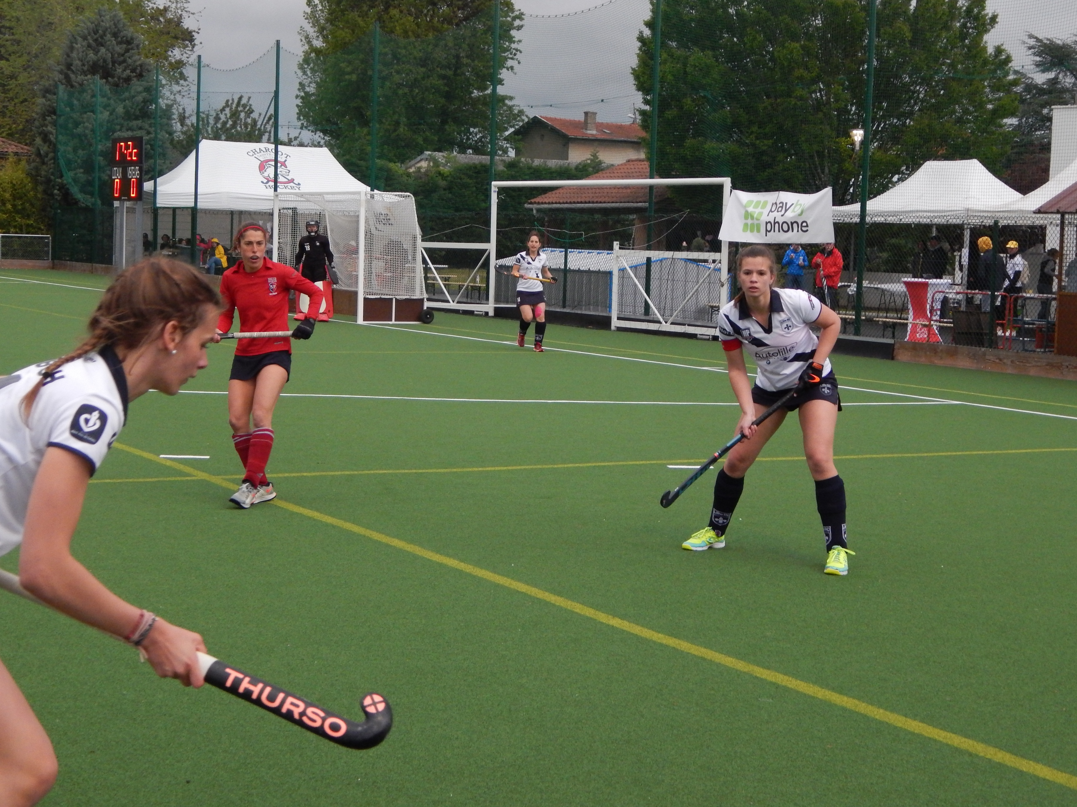
RECOMMANDATIONS A LA REPRISE DE L’ACTIVITE PHYSIQUE
2 règles d’or :
  Progressivité et adaptation de la charge d’entraînement : intensité et volume
  (durée) afin de limiter les risques d’accident.
  Retour progressif à la spécificité du hockey
  Remise en forme : prévention des blessures par la musculation et la remise à niveau cardio-vasculaire et cardio-respiratoire.
  Reprise progressive des contraintes spécifiques liées à la préparation physique.
  Reprise progressive des contraintes de la course du hockeyeur.
  Reprise progressive des contraintes spécifiques au hockey.
  Reprise progressive du volume et de l’intensité d’entrainement.

Slide 13
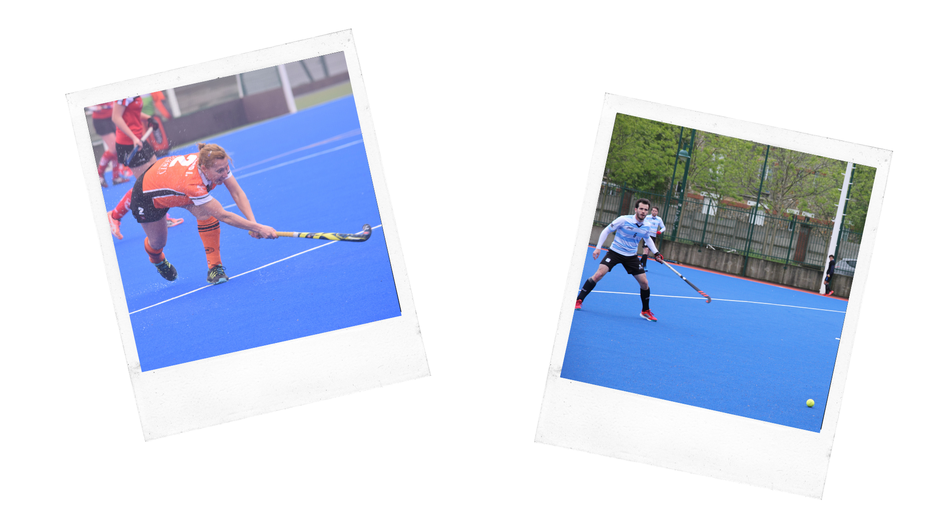
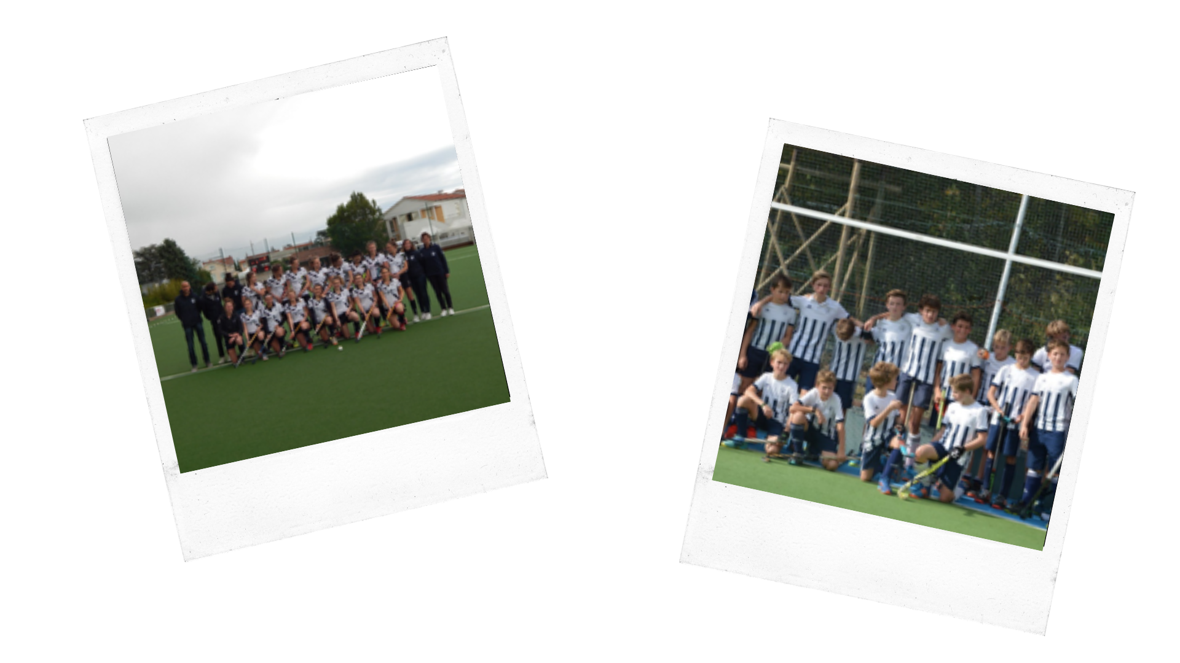

REPRISE DE L’ACTIVITE AU SEIN DES CLUBS
Fiche « Entraînement » - Phase 1

Slide 14
FICHE « ENTRAINEMENT »
 | PHASE 1 jusqu’au 02 juin | PHASE 2 du 03 au 22 juin | PHASE 3 du 23 juin au 13 juillet | PHASE 4 à partir du 14 juillet
Type de public | Tout public licencié inscrit dans une démarche de perfectionnement, d’entrainement et de performance, hors école de hockey (U12) | Poursuite et/ou évolution vers une pratique adaptée en fonction des directives gouvernementales | Poursuite et/ou évolution vers une pratique adaptée en fonction des directives gouvernementales | Tout public
Lieux de pratique | Structure Club |  |  | Clubs
Activités préconisées | Distanciation mini 5 mètres (activité faible à modérée), 10 mètres (activité élevée à forte) et 4m2 (en statique) Reprise d’activités physiques spécifiques sur le terrain + habiletés motrices hockey « individuelles » (pas d’échange/pas de passe/pas d’envoi au but avec gardien) |  |  | Retour à la pratique normale (hors compétition)
Type de situations | Circuit individuel (les joueurs ne se croisent pas)
Organisation spatiale | Privilégier l’organisation en « ateliers ». (5 joueurs max par demi terrain)
Ces phases de 3 semaines ont été établies sur le rythme actuel mis en œuvre par le gouvernement.
Elles sont prévisionnelles et susceptibles d’être modifiées.

Slide 15

FICHE « ENTRAINEMENT »
Préconisations Phase 1 (jusqu’au 2 juin)
Autorisé
Séance de 1h voir 1h15 maximum.
9 joueurs + 1 entraîneur sur le terrain.
Interdit
Tacle et duel.
Séance envoyée/expliquée en amont via « MyCoach » par exemple ou visioconférence ou autre outil numérique.
Organisation les groupes en amont et maintien de celle-ci de séance en séance (même groupe, même entraineur).
Terrain découpé en 2,3 ou privilégiant les ateliers.
Dissociation des PC en « donne-bloqueur » et « tireur ».
Défense PC.
Echange en général.
Passe.
Envoi au but avec gardien.
Sliding en général.

Slide 16
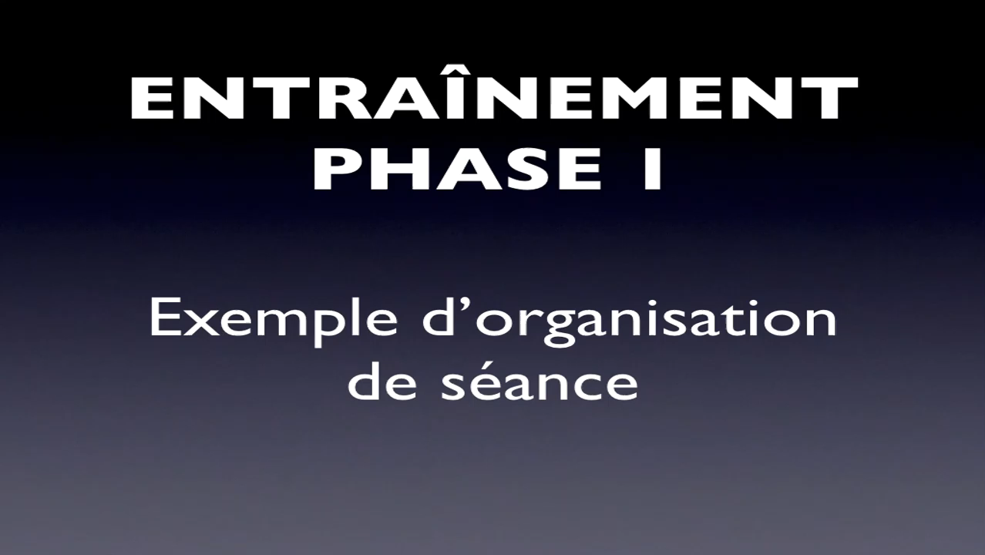
FICHE « ENTRAINEMENT »

Slide 17


REALISATION DE SEANCE ADAPTEES
Afin de vous aider à construire vos séances adaptées au respect des consignes et obligations liées à la phase 1 de la reprise de nos activités en club, nous vous invitons à consulter les applications suivantes :
: https://www.mycoachhockey.com/
: https://www.activiti.fr/app/
Veillez à bien choisir, voire ajuster si nécessaire, les exercices proposés aux consignes précisées dans ce présent guide.

Slide 18
GUIDES EDITES PAR LE MINISTERE DES SPORTS
Veuillez prendre connaissance et respecter les guides édités par le Ministère des Sports et mis à jour régulièrement selon les directives gouvernementales :
  Guide d’accompagnement de reprise des activités sportives
  Guide de recommandations des équipements sportifs, sites et espaces de pratiques sportives
  Guide de recommandations sanitaires à la reprise sportive
  Guide des sports à reprise différée
Ces guides seront transmis aux clubs, comités départementaux et ligues et placés sur les réseaux sociaux de la FFH.

Slide 19
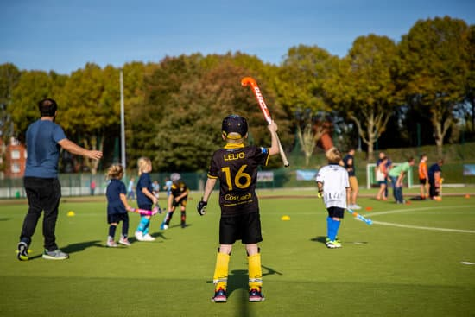
SOYONS CITOYENS !
Le bon état sanitaire des clubs relève de la responsabilité de tous.
Merci de votre collaboration.

